Slide 1
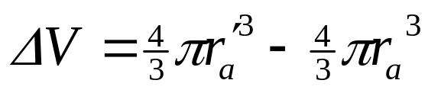
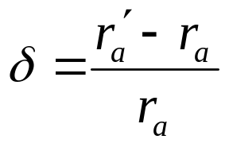

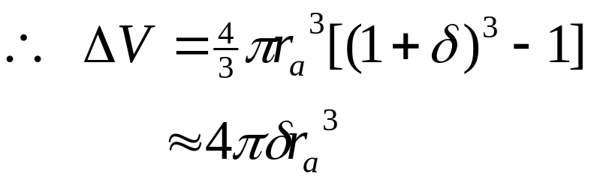

§4-14 位错和点缺陷之间的交互作用
Interaction between dislocation and point defect
意义
一、刃位错和点缺陷的交互作用
假设：点缺陷→晶体的过程为：r_{a}´→ r_{a}的球形空洞中
体积变化：
错配度δ：
点缺陷与位错之间的相互做用能

Slide 2
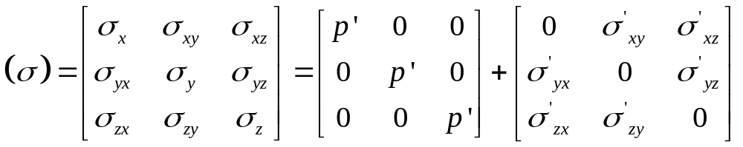

isostatic stress
pure shear stress
正应力做功 (改变体积),
剪切应力不做功 (对于球形点缺陷，没有形状改变).
刃位错

Slide 3
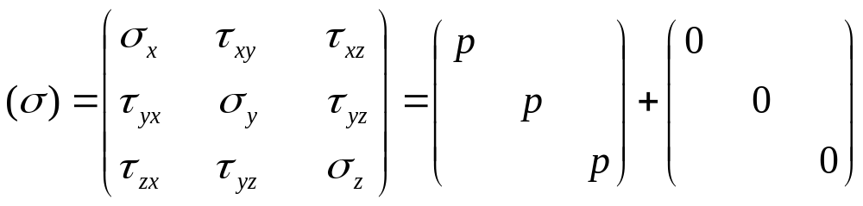
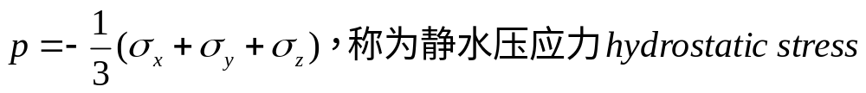
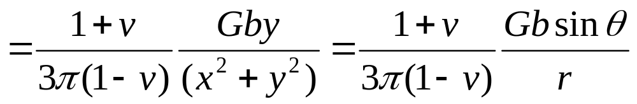
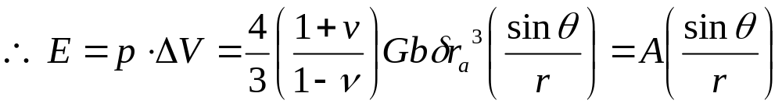
续上页：
球形张量
引起体积变化
偏斜张量
引起形状变化
0
x
0
x

Slide 4
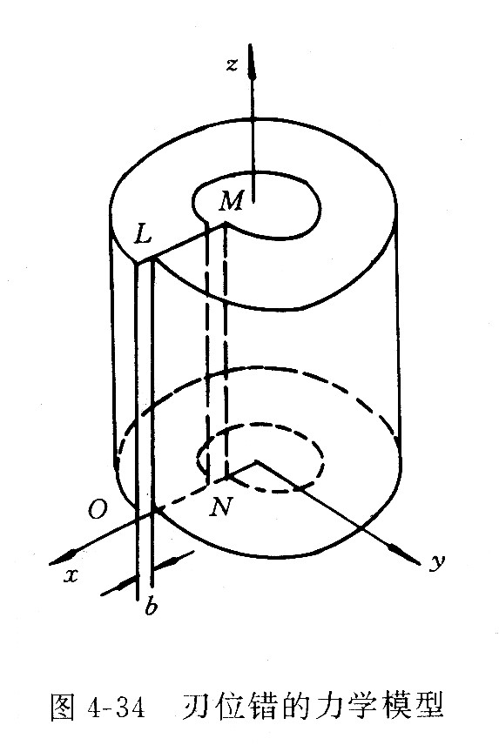
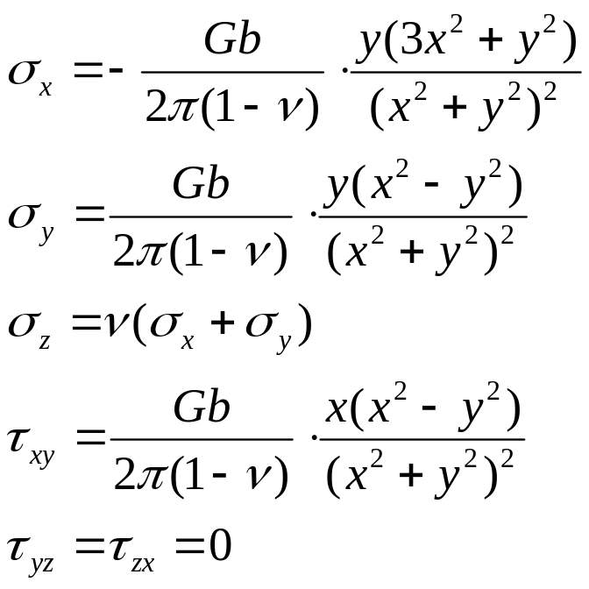
二、刃位错的应力场
刃位错的应力场为：

Slide 5
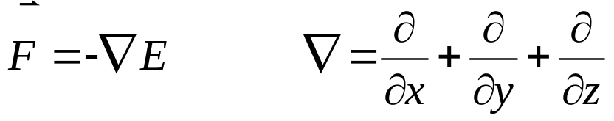







位错和点缺陷的交互作用力：
E(x, y)－－势函数
F(x, y)－－力函数
二者是共轭调和函数
y
P(x,y)
x
根据柯西－黎曼方程可由势函数和力函数中的一个求出另一个。

Slide 6
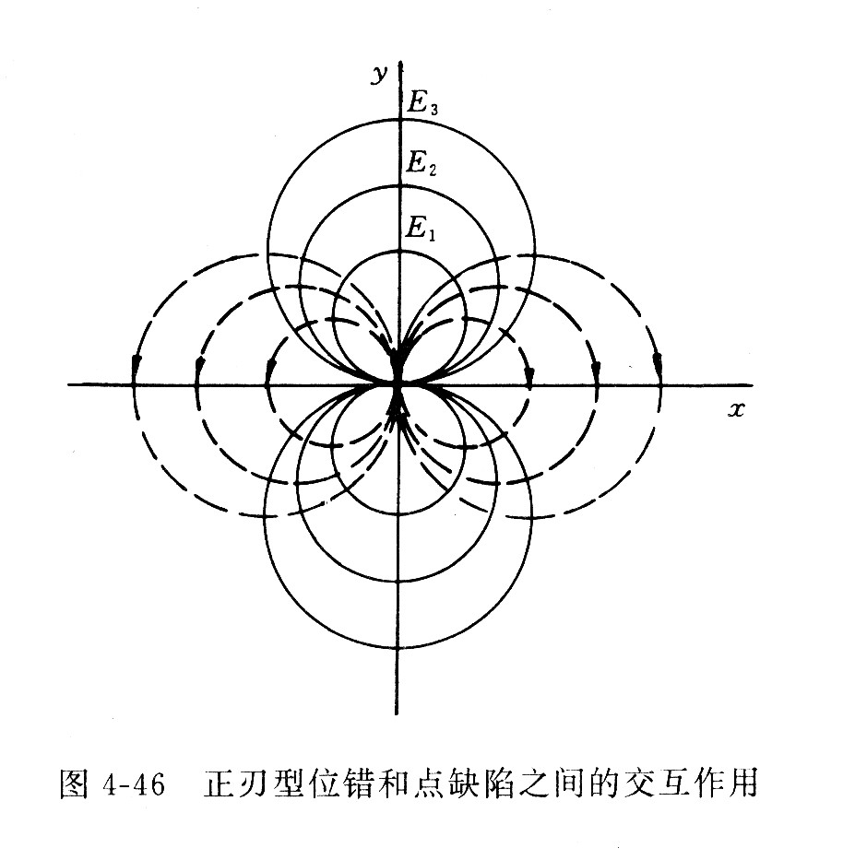
可得出一系列等能面，如下图所示。

Slide 7
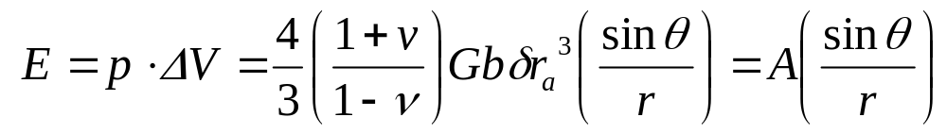
二、点缺陷的分布（柯氏气团）
刃位错与点缺陷的交互作用能：
讨论：
当θ = π/2时，交互作用能达到极大值
当θ = 3π/2时，交互作用能达到极小值
所以，点缺陷都倾向于分布（偏聚segregation）在正刃位错的下方（刃位错附近的拉应力区）

Slide 8
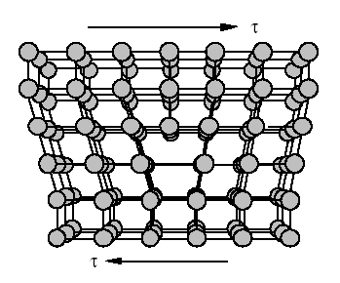
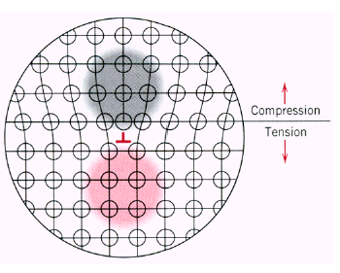
柯氏气团（Cottrell atmosphere）：
－－偏聚在刃位错张应力区的一团间隙原子
钉扎（pinning）－－柯氏气团对位错的束缚作用
脱钉（depinning）－－钉扎的位错脱离柯氏气团的束缚

Slide 9
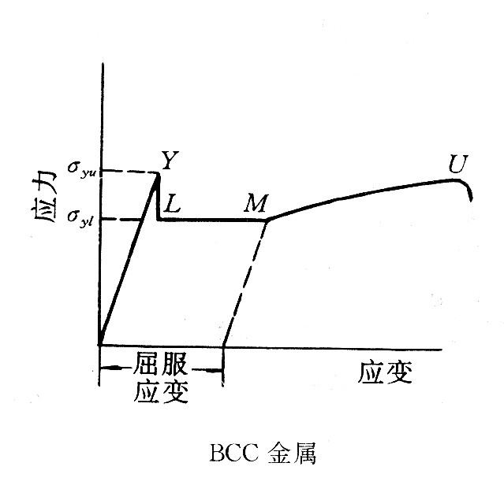
三、后果
1、明显屈服 (sharp yielding)－－BCC
由于柯氏气团对位错的钉扎作用，在开始屈服时，需要的应力较高，有一个明显的、较高的屈服点（上屈服点），当位错一旦脱钉时，位错变成自由位错，需要的应力减小，因此屈服点应力下降（下屈服点）

Slide 10
2、应变时效 (strain aging)－－BCC
σ
ε
BCC金属在拉伸发生塑性变形后不久，卸载后，若立即加载，则应力－应变曲线又沿原路上升；但若卸载后，放置一段时间，再加载，则应力－应变曲线又出现一个更高的屈服点。

Slide 11


位错密度与加工硬化
非晶态
加工硬化
理想单晶
加工过程后(10^{11 ~}10¹²/cm²)
完全退火金属
10⁶/cm²

Slide 12
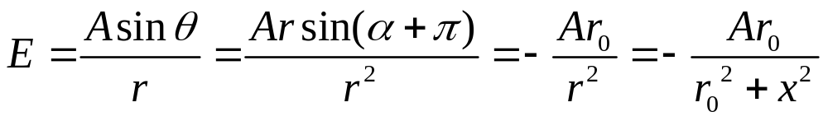
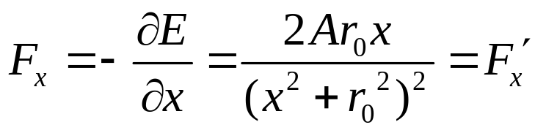








脱钉力的计算：
❶
❷
b: 沿着位错线杂质原子的间距

Slide 13
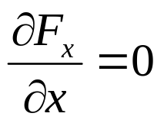
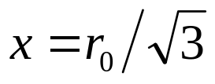
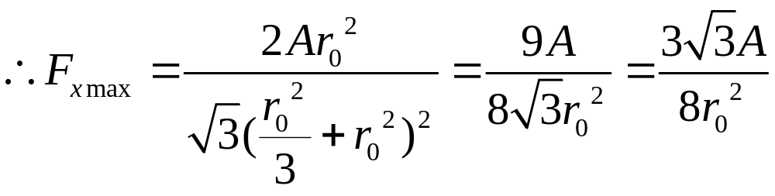

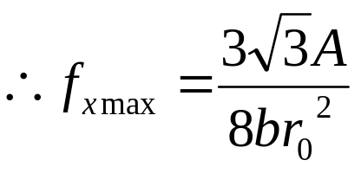
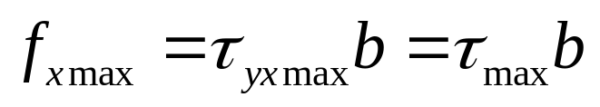
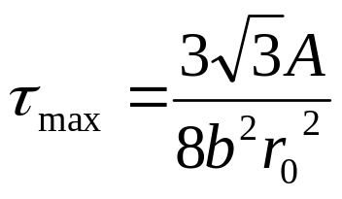
Let , get :
❸
❹
By:

Slide 14
讨论：
柯氏气团是BCC金属出现明显屈服现象的基本原因，但在其它类型的金属中，由于其它原因也会出现明显屈服现象；
实际上点缺陷并非是严格的球形，它进入晶体后不仅引起体积变化，还会引起形状变化，因此除了正应力以外，剪应力也要做功；
柯氏气团对明显屈服和应变时效效应的作用温度不能太高或太低。

Slide 15
§4-15 位错起源与增殖
Source and multiplication of dislocations
引 言：
问题：
为什么会形成位错？
位错的起源是什么？如何萌生的？
位错为什么会增殖？

Slide 16
一、位错的起源 Born of dislocations：
材料在凝固、固态冷却、外延生长等过程中都可能萌生位错。
以空位为例：

Slide 17


二、位错源及增殖机制 Multiplication mechanisms：
1、L 型位错源（L–shape）
极轴位错
Pole disl.
A
A
A
A
B
C
B
B
B
扫动位错
Sweeping disl.
C
C
C
III
II
IV
I

Slide 18
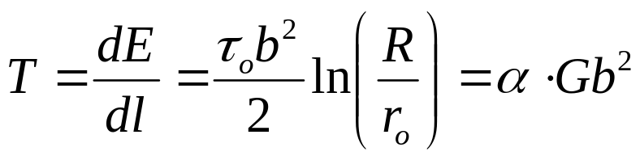
线张力 Line tension
定义：增加单位长度的位错，所引起的位错弹性能的变化。
所以，由于线张力的作用，弯曲的位错尽可能伸直（缩短长度）

Slide 19
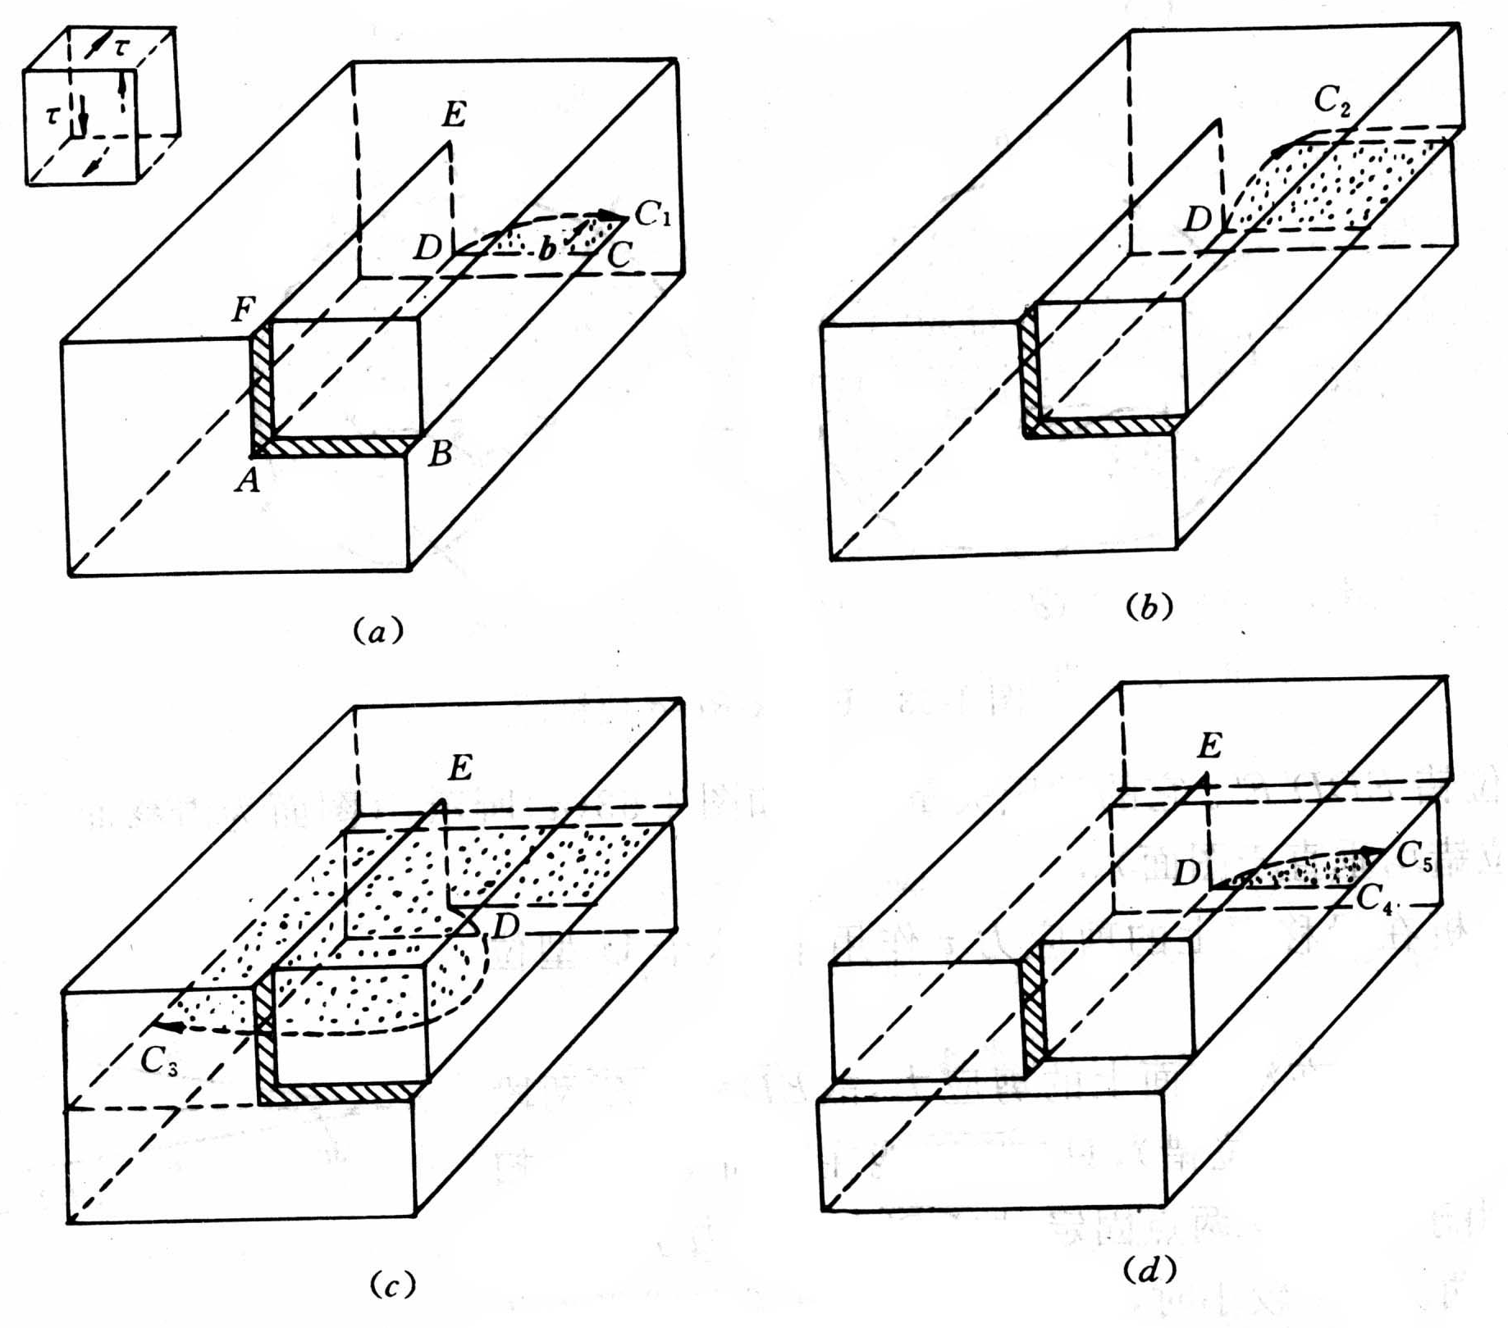

Slide 20
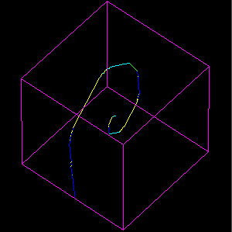
L型位错源增殖机制演示图：
A
B
C
讨论：
扫动位错在滑移过程中，类型是不断变化的
扫动位错绕极轴作旋转运动，但晶体自始至终都是沿 b 的方向滑移

Slide 21
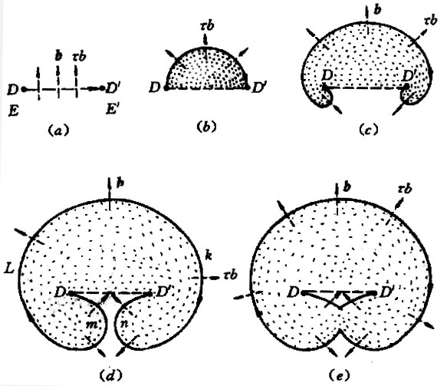
2、U 型位错源（U–shape）
A
D
B
C
Frank-Read位错源（F－R位错源）

Slide 22
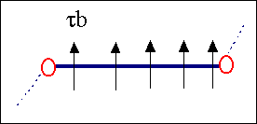
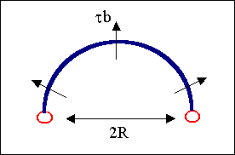
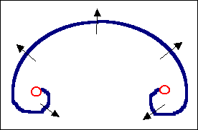
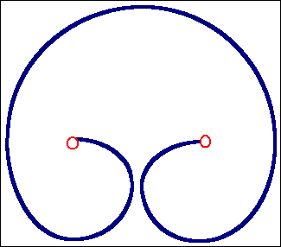
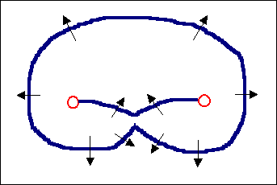
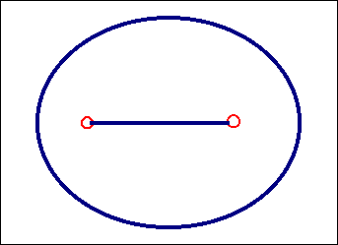
F－R位错源增殖机制：
=pinning point

Slide 23

F－R位错源增殖机制演示图：

Slide 24
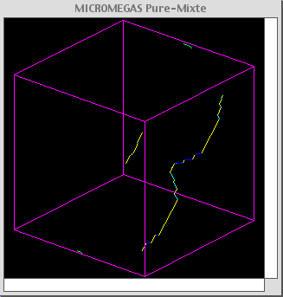
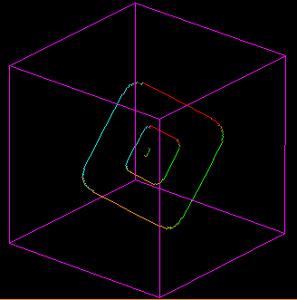
F－R位错源增殖机制演示图：

Slide 25
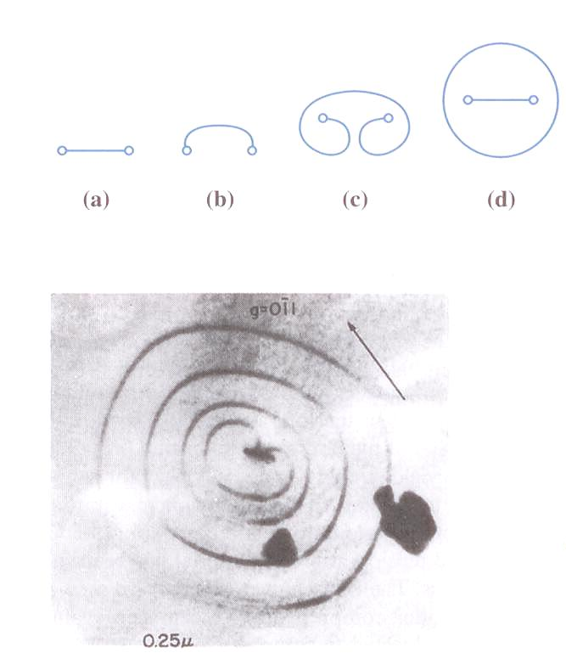
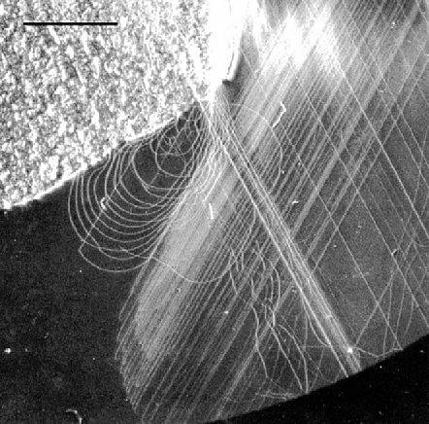
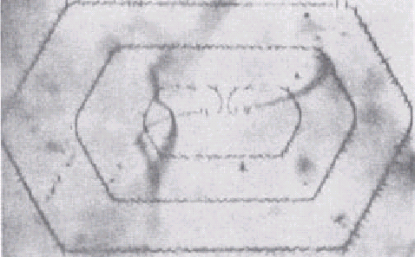
Si晶体中观察到的F–R位错源

Slide 26
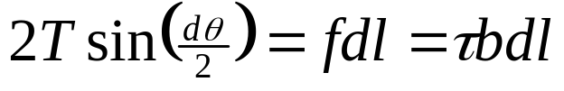

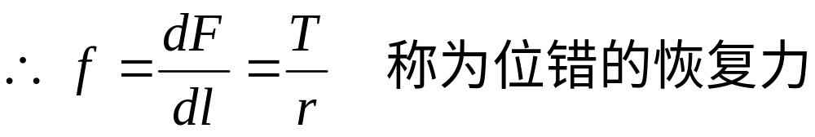
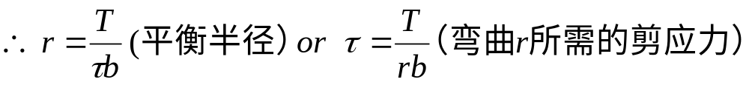
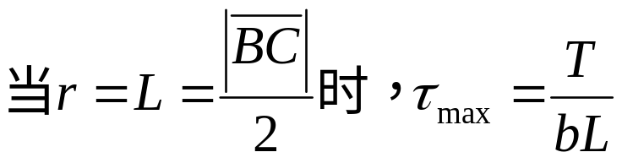
T
dθ/2
平衡条件：
dl
τ
dθ
r
T
B
C

Slide 27



讨论：
当
当
当 L 较大时，τ_{max}小，易运动；
当L 较小时，τ_{max}大，不易运动
位错源的消耗：先消耗 L 大的位错源，然后再消耗 L 小的位错源，这就是加工硬化的原因
m
n

Slide 28
3、双交滑移增殖机制（Double cross slip）
交滑移：
(ī11)[110] & (1ī1)[110]
FCC

Slide 29


FCC晶体中的双交滑移增殖机制：
A
①
②
③
②´
I´
I
②
II
障碍物
B
两个②位错(L型)
位错①向右滑移
遇到障碍
一个②´位错(割阶)
两个②位错相遇，留下一个空位环，然后合成一个新的①位错，继续向右滑移，相当于位错①绕过障碍物向右滑移
转到I´面上，F－R源
沿I´面滑移

Slide 30








障碍物
交滑移面
滑移面
滑移面
极轴位错

Slide 31
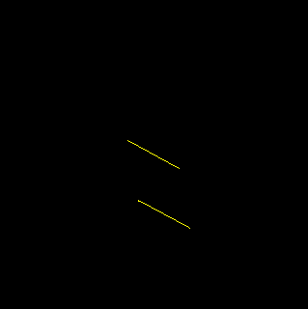
双交滑移位错源增殖机制演示图：

Slide 32
4、位错攀移的增殖机制
(1)、L型位错源
σ_{x}
A
B
C
σ_{x}
讨论：
位错扫过的区域是局部攀移区（不是局部滑移区）
不论位错BC运动到什么位置，均为刃位错
位错BC每扫过360°，位错BC就沿着BA上升一段距离b

Slide 33
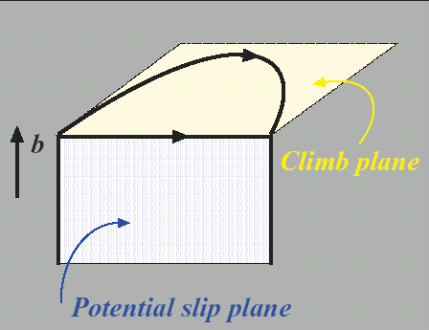

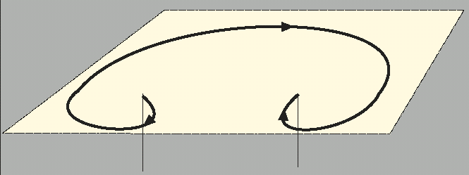
(2)、U型位错源
Bardeen-Herring位错源 (B－H位错源)
σ_{x}
A
D
B
C
B
C
A
D
σ_{x}

Slide 34
